Slide 1
Login System
Prezentacijom bliže objašnjavam svoje zalaganje i usavršavanje React JS biblioteke.
Pripremu, izvore i source kodove sam prikupljao sa online tutorijala, foruma, dokumentacije i sve to kombionovao svojim predznanjem.
Sve primedbe/saveti/predlozi su dobrodošli, zbog toga što sam svestan da sam na početku i da moja rešenja možda nisu najefikasnija/optimalnija.
U prezentaciji se nalaze dve razvojene aplikacije
- Laravel (Php) backend koji je zadužen za Login, SignUp i čuvanje registrovanih korisnika Link: https://github.com/milancomi/react-laravel-login
- React (JS) frontend u kome je uključen Redux, servisi za autentifikaciju header tokena ( JWT) i dve basic forme sa inputima i dugmetom za submit.
Link: https://github.com/milancomi/laravel-react-login

Slide 2
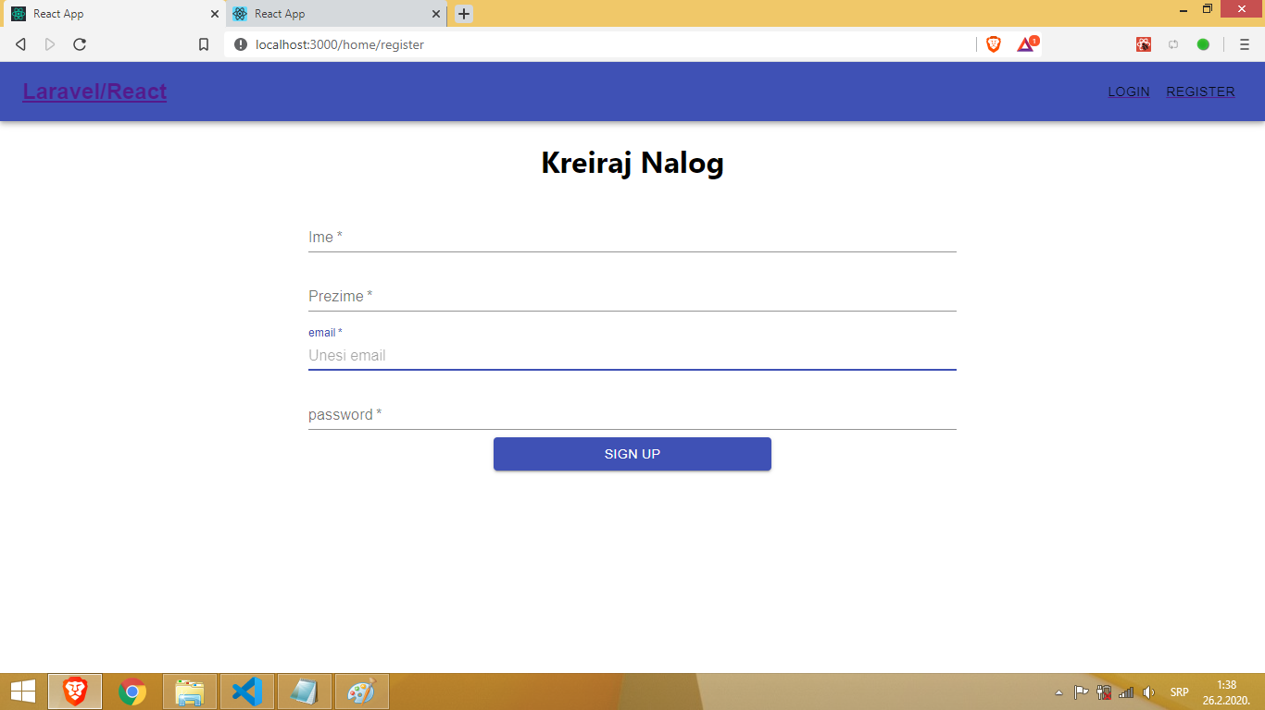
Forma za registraciju
slika 1.
Osnovna forma sa inputom i dugmetom za submit podataka sa forme.
Elementi su stilizovani Bootstrap Css bibliotekom

Slide 3
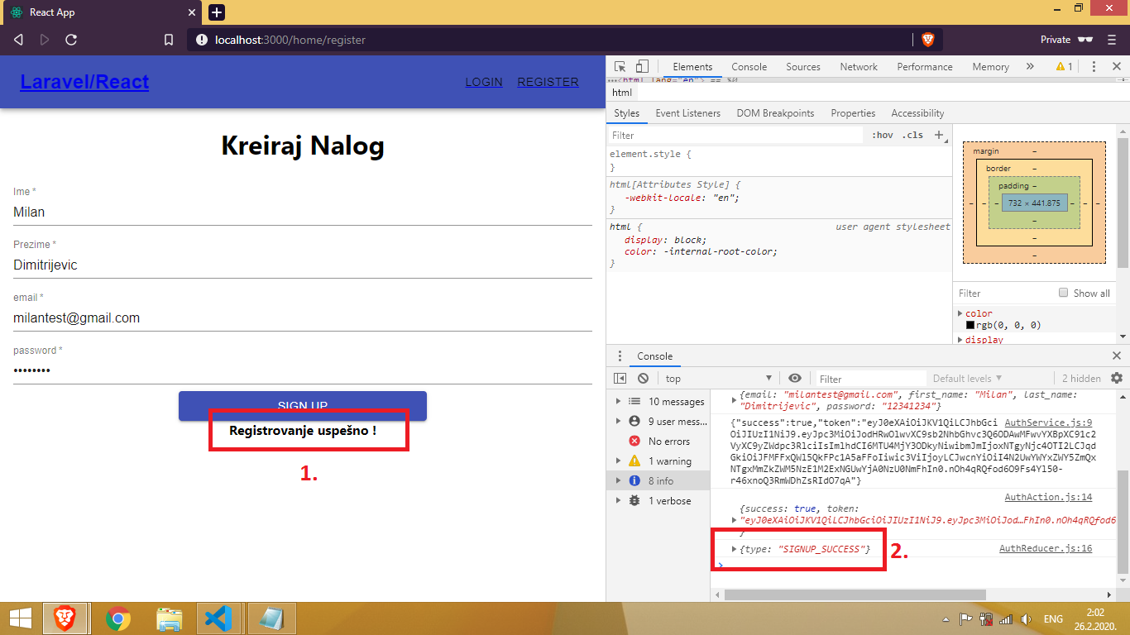
Submit podataka sa forme
slika 2.
Validacija forme.
Response json, logika validacije se nalazi na backendu.

Slide 4
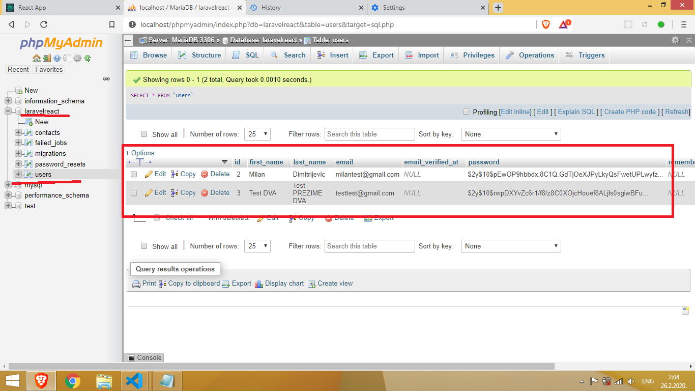
Baza podataka
slika 3.
MySql baza, naziv baze je „laravelreact“, tabela „users“ i možemo videti podatke u tabeli koje smo submit.

Slide 5
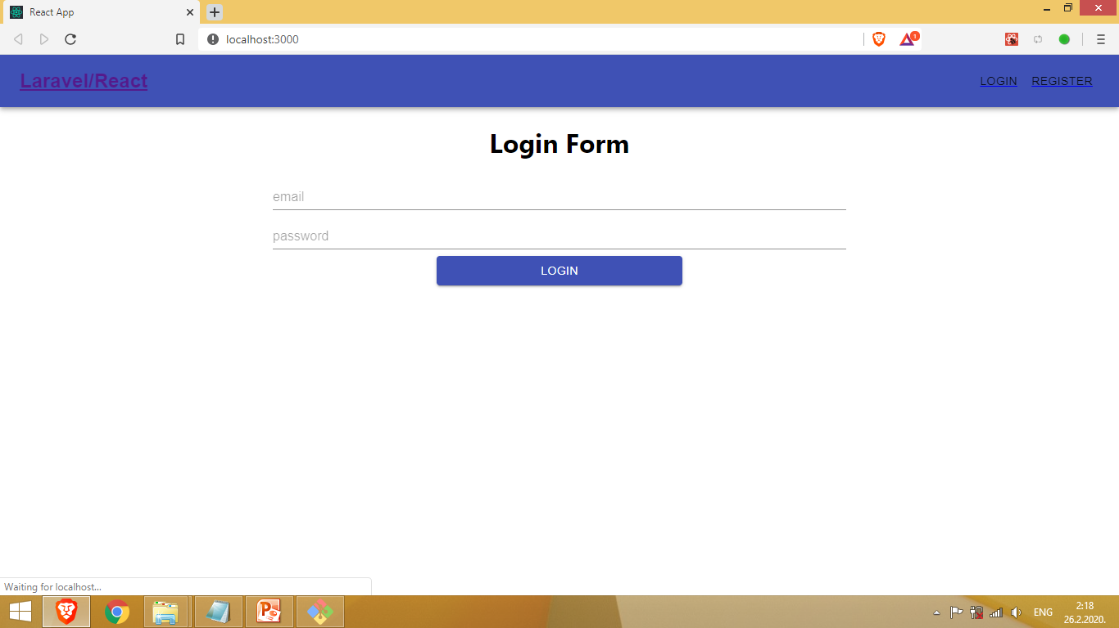
Forma za logovanje korisnika
slika 4.

Slide 6
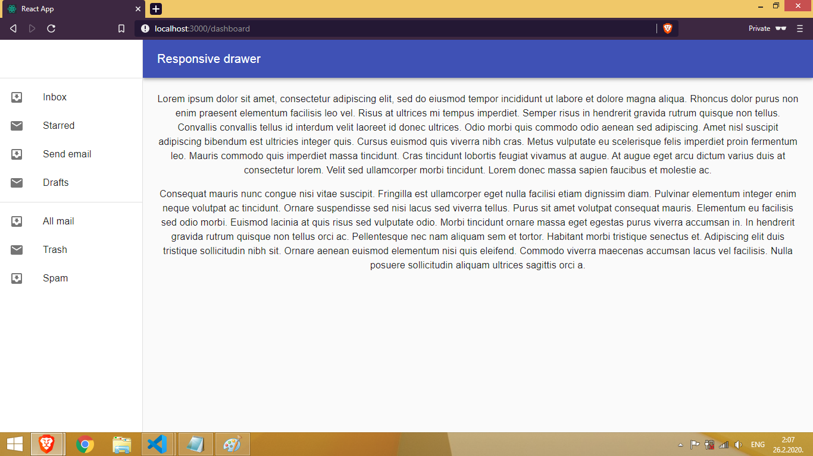
Redirect nakon logovanja
slika 5.
Nakon logovanja pristupamo dashboard stranici, koja se nalazi private i ne može joj se pristupiti bez sesije/credentials.

Slide 7
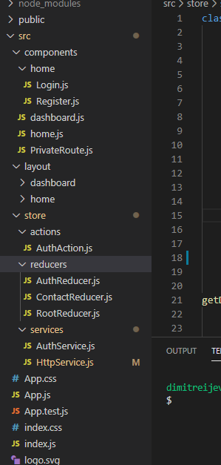
Arhitektura aplikacije
slika 6.

Slide 8
Hvala na pažnji !!!

